Slide 1


Recursos educacionais abertos na Universidade Aberta
A rede como estratégia de comunicação e sustentabilidade
Madalena Carvalho
2018

Slide 2

Conteúdos educacionais, publicados sob um processo de avaliação, com base em critérios de qualidade e de pertinência objetivos, adequadamente descritos e indexados para facilitar a recuperação da informação, a interoperabilidade e utilização livre por um conjunto alargado de utilizadores.

Slide 3
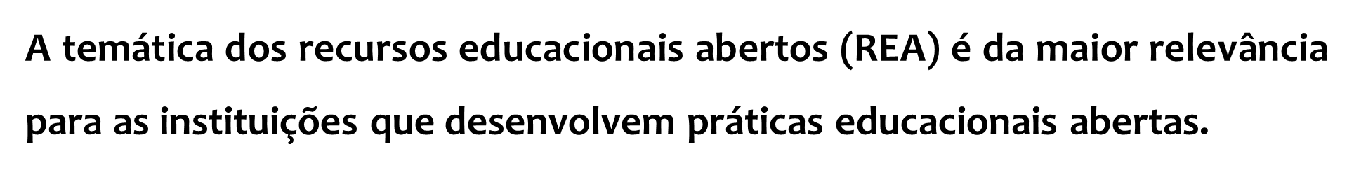




Slide 4
Sistema agregador de práticas colaborativas e de interação social que promove e dá suporte ao desenvolvimento de ambientes de aprendizagem e de investigação, flexíveis e abertos, propiciando o desenvolvimento de novas oportunidades de inovação pedagógica.

Slide 5
OBJETIVOS
Acesso universal à informação e ao conhecimento
Melhoria da qualidade da educação
Intercâmbio de experiências na área dos repositórios científicos / Recursos educacionais abertos e de práticas educacionais abertas
Desenvolvimento da inovação na educação

Slide 6
ACERVO
DEPÓSITO
Emissões UAb
Periódicos UAb
AGREGAÇÃO
AUTO ARQUIVO
PARCERIAS UAb
Documentos do Arquivo Audiovisual da UAb
Recursos educacionais das comunidades científicas

Slide 7

AGREGAÇÃO
Trabalho colaborativo e integração em redes de investigação, produção e disponibilização de recursos educacionais abertos.

Slide 8
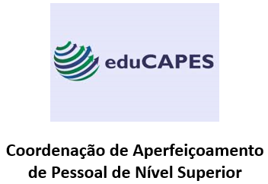


Interface de pesquisa integrada

Slide 9



Portal de objetos educacionais abertos para uso de alunos e professores da educação básica, superior e pós graduação, bem como para qualquer cidadão que tenha interesse na utilização de objetos educacionais abertos.
Rede de Recursos Educacionais Abertos CVSP/BVS é uma iniciativa da Organização Pan-Americana da Saúde (OPAS), em cooperação com o seu centro especializado, BIREME / OPAS / OMS, e parte integrante do Campus Virtual de Saúde Pública (CVSP) e a Biblioteca Virtual em Saúde (BVS).
Repositório de conteúdos de suporte aos cursos e disciplinas oferecidos pela Universidade. O seu objetivo é disponibilizar recursos educacionais abertos e divulgar, a nível nacional e internacional, a produção científica da Universidade.

Slide 10
Modelo de gestão de conteúdos descentralizado
OAI-PMH
Harmonização da metodologia e dos critérios

Slide 11
Adequação ao contexto educativo
Metadados padrão Dublin Core
Acessibilidade
Licença aberta

Slide 12
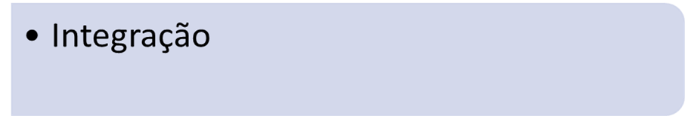
CONCETUALIZAÇÃO
PARCEIROS
METADADOS
INTEGRADA
DIRETA
RECUPERAÇÃO DA INFORMAÇÃO
ACESSO AOS CONTEÚDOS
AGREGAÇÃO DE CONTEÚDOS
REPOSITÓRIO DE ORIGEM

Slide 13
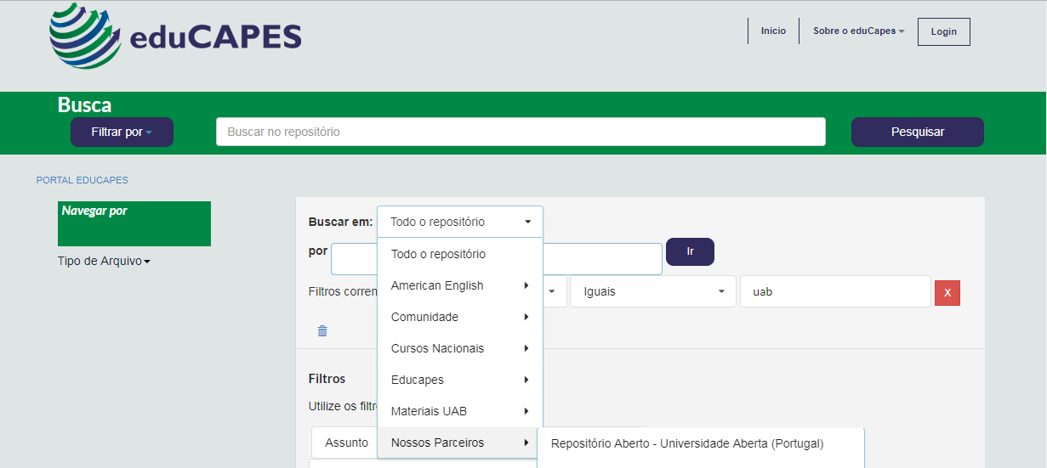

Slide 14
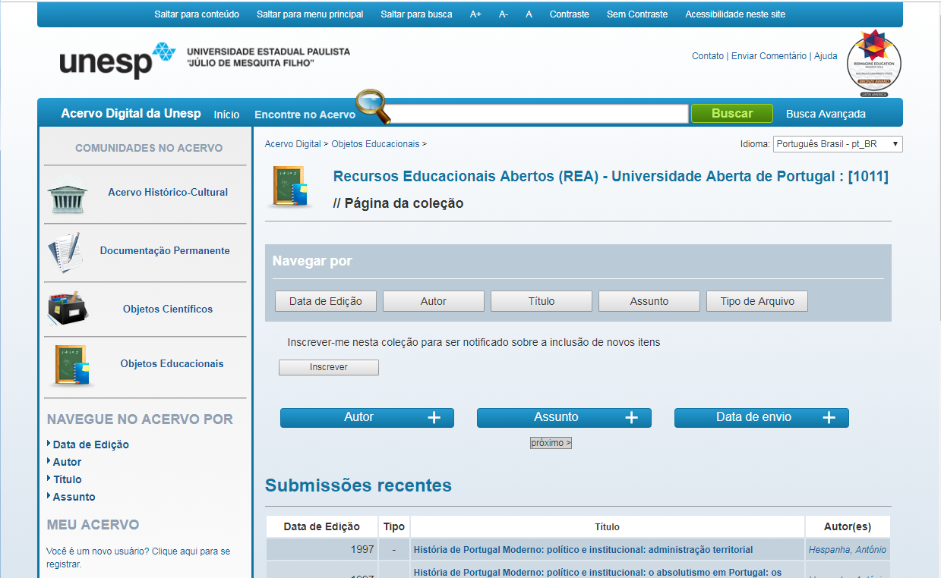

Slide 15
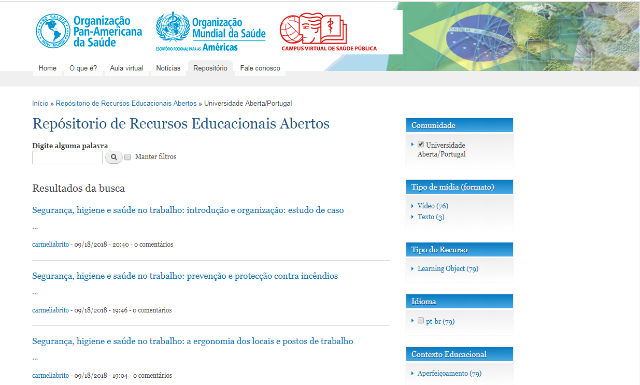

Slide 16
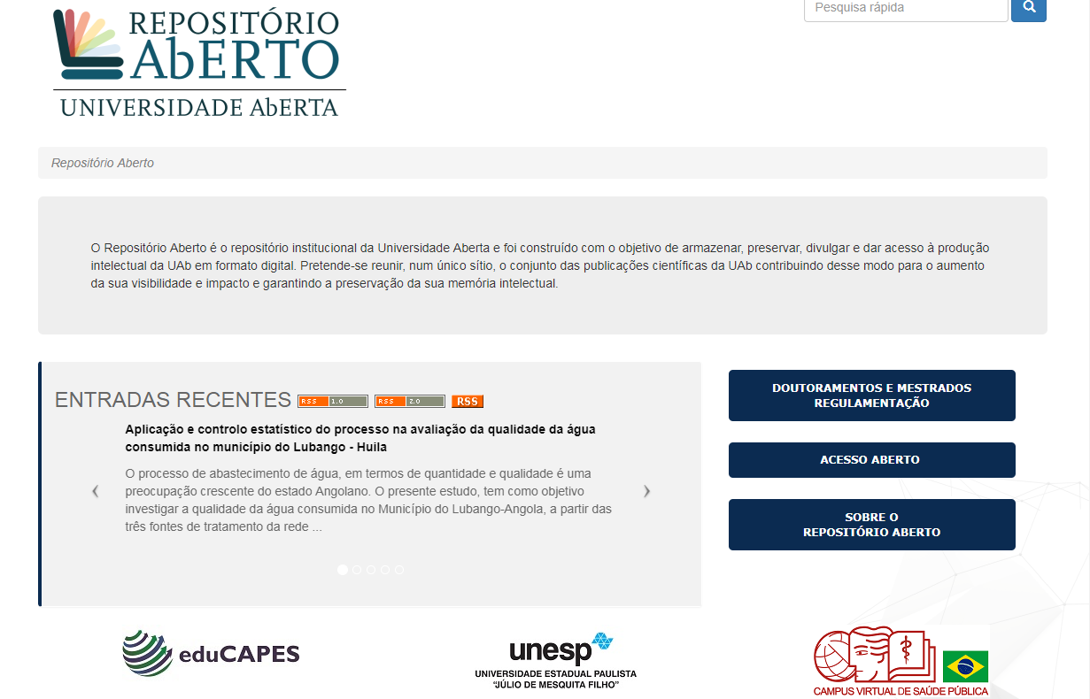
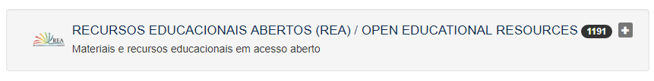
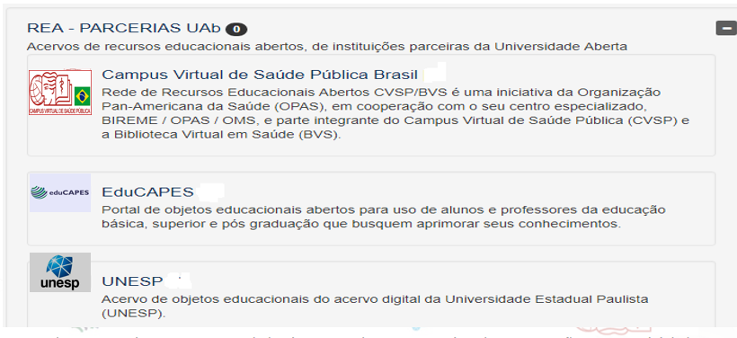

Slide 17


+ 50.000 objetos de aprendizagem

Slide 18
O sistema permite a convergência e interoperabilidade no desenvolvimento de fontes de informação para a gestão e utilização de recursos educacionais abertos, abrindo novos espaços para o desenvolvimento de trabalho colaborativo e de aprendizagem em rede.

Slide 19
As dinâmicas de colaboração implementadas deverão ser capitalizadas para fomentar o diálogo, o intercâmbio de experiências e o desenvolvimento de reflexão e trabalho conjunto, nomeadamente na elaboração de políticas, princípios e práticas orientadoras na área dos REA.

Slide 20


Promove a educação inclusiva, equitativa e de qualidade para todos, enquanto elemento fundamental para a sustentabilidade do planeta, bem como a relevância da tecnologia para impulsionar o progresso humano, eliminar o fosso digital e fomentar o desenvolvimento de sociedades do conhecimento.

Slide 21

Potencia o trabalho colaborativo e a agregação de conteúdos através do estabelecimento de parcerias.
Fortalecer os meios de implementação e revitalizar a parceria global para o desenvolvimento sustentável.

Slide 22
Apoiar o desenvolvimento e oferta de ferramentas de capacitação e de educação ao longo da vida
Promover a utilização de padrões de descrição dos recursos, abertos, conjuntamente com a utilização de protocolos de interoperabilidade de modo a viabilizar o acesso integrado a conteúdos REA
Contribuir para o diálogo, disseminação do conhecimento e divulgação de práticas, extensíveis a comunidades com interesse na implementação de práticas educacionais abertas
Integrar o Repositório Aberto numa rede de especialistas e de instituições produtoras de recursos educacionais abertos
Desenvolver atividades conjuntas de investigação na área dos recursos educacionais abertos
Integrar um espaço virtual de interação, aprendizagem e trabalho em rede

Slide 23


Aferir o grau de (re)utilização dos recursos

Slide 24
Quer saber mais?
Quer integrar esta rede?
Fale comigo!

Slide 25

Grata pela vossa atenção!
maria.carvalho@uab.pt

